Slide 1
AUTORA: ANDREA JULISSA ROBALINO PINANGO
DIRECTOR: ING. CULQUI CULQUI, BORYS HERNAN MSc.
2019

Slide 2
CONTENIDO
Antecedentes
Justificación e importancia
Objetivos
Diseño del Sistema
Pruebas y resultados
Conclusiones, recomendaciones y trabajos futuros

Slide 3
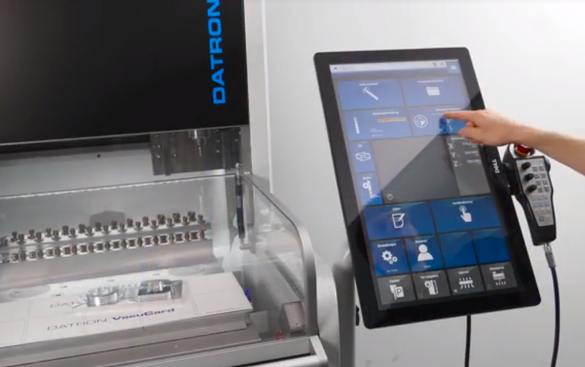
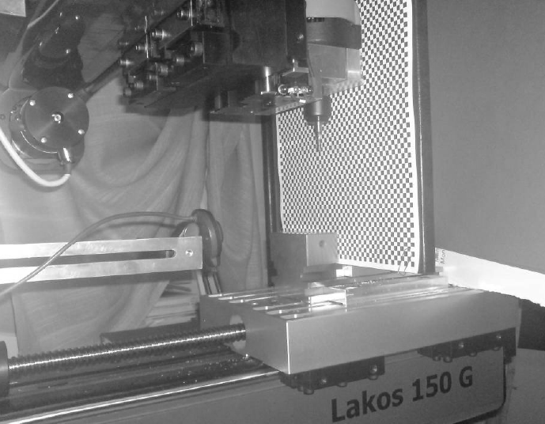
Antecedentes
Figura 1. Medición del cero de pieza en una
máquina CNC usando la cámara
Fuente: (NEO, 2013)
Figura 2. Sistema para la determinación óptica del origen de
la pieza en la máquina.
Fuente: (Klancnik & Senveter, 2010)

Slide 4
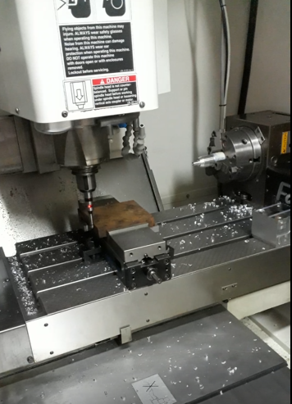
JUSTIFICACIÓN
Figura 3. Centro de Mecanizado Vertical FADAL VMC 3016
Tiempo de configuración de cero de pieza → Costo final del producto

Slide 5
Objetivo general:
Optimizar el proceso de configuración del cero de pieza en una máquina de control numérico mediante visión artificial.

Slide 6
objetivos específicos:
Estudiar las tareas en los procesos de mecanizado CNC.
Implementar en una máquina CNC los dispositivos requeridos para la obtención de las imágenes de la pieza de trabajo.
Diseñar un sistema de control que permita obtener imágenes de la pieza trabajo en la máquina CNC y su procesamiento.
Diseñar una HMI que ayude al usuario a controlar el proceso
Evaluar el desempeño del prototipo implementado mediante ensayos

Slide 7
PROCESOS DE MECANIZADO
Tabla 1. Tiempos de las tareas del proceso de mecanizado con sus respectivos porcentajes
Tareas | Tiempo Total (min) | Porcentaje (%)
Configuración del cero de pieza | 8,45 |  | 54,69
Carga | 3 |  | 19,42
Ciclo de mecanizado | 2 |  | 12,95
Cambio de herramienta | 1 |  | 6,47
Descarga | 1 |  | 6,47
Total | 15,45 |  | 100

Slide 8
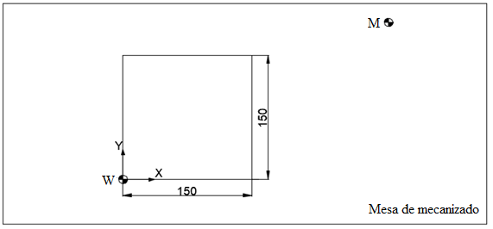
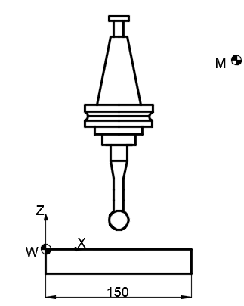
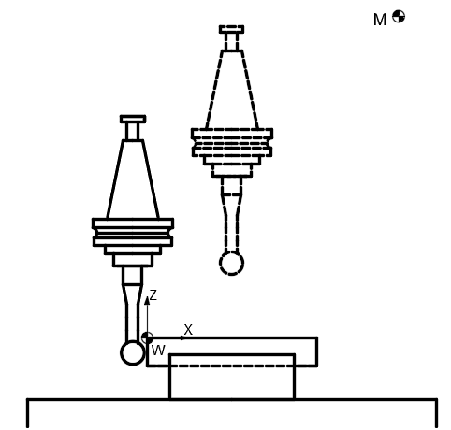
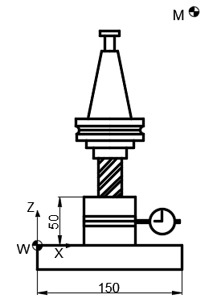
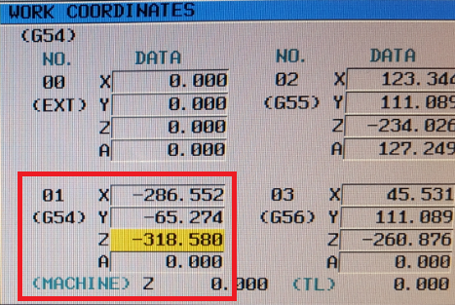
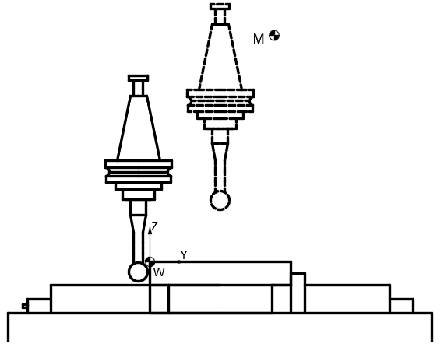



CONFIGURACIÓN DEL CERO DE PIEZA MANUAL
$$X=W_{M}±5$$
$$Y=W_{M}±5$$
$$Z=W_{M}−50$$

Slide 9
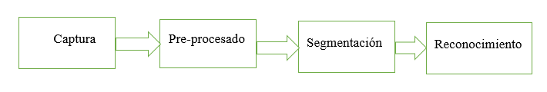
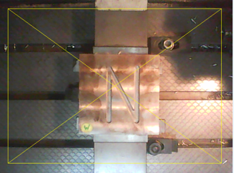
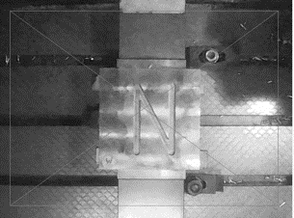
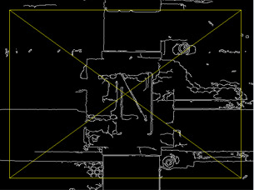
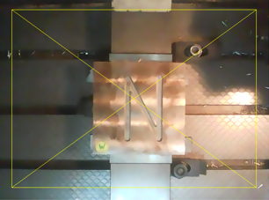
Visión artificial y sus aplicaciones orientadas al proceso de manufactura
ETAPAS:
Figura 4. Etapas de un sistema de visión artificial
Fuente: (Gómez Rodríguez & Domínguez Morales, 2013)

Slide 10
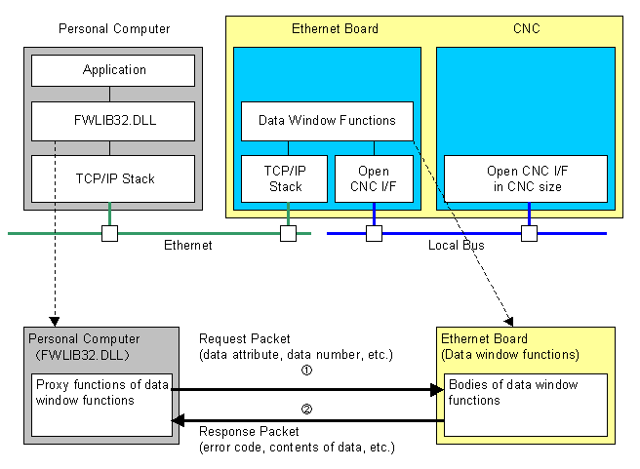
    COMUNICACIÓN DEL CONTROL FANUC CON LA LIBRERÍA FOCAS (FANUC Open CNC API Specification)
Figura 5. Comunicación Ethernet de la librería FOCAS

Slide 11
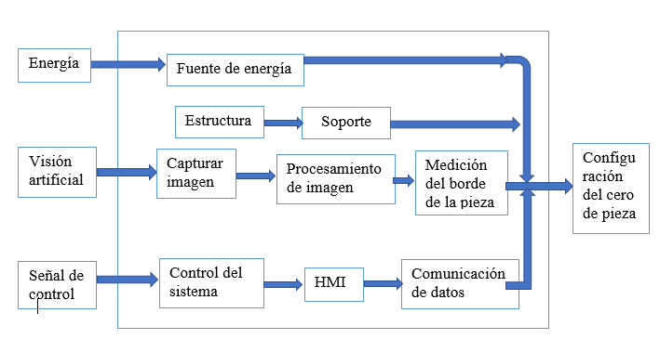
Generación del concepto
Figura 6. Diagrama funcional del sistema

Slide 12
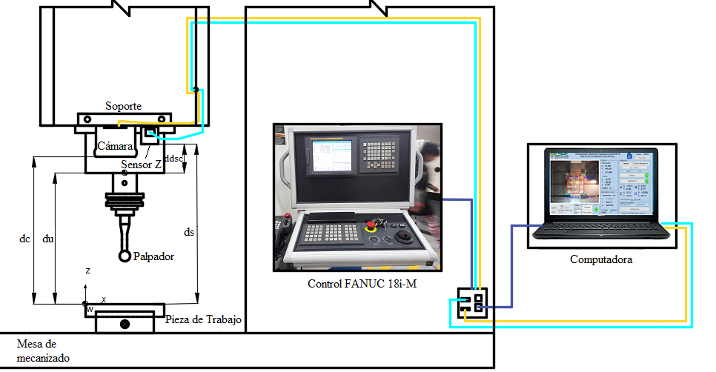
Diseño del sistema
Figura 7. Esquema del proyecto

Slide 13
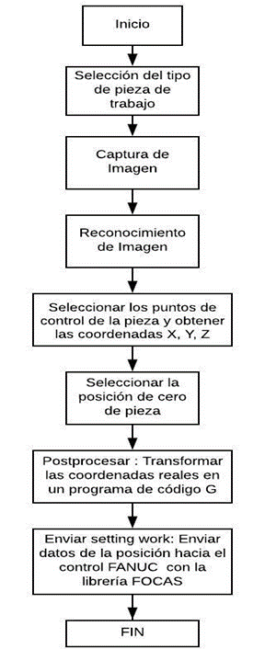
PROCESO DE CONFIGURACIÓN DEL CERO DE PIEZA

Slide 14
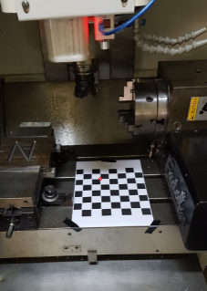
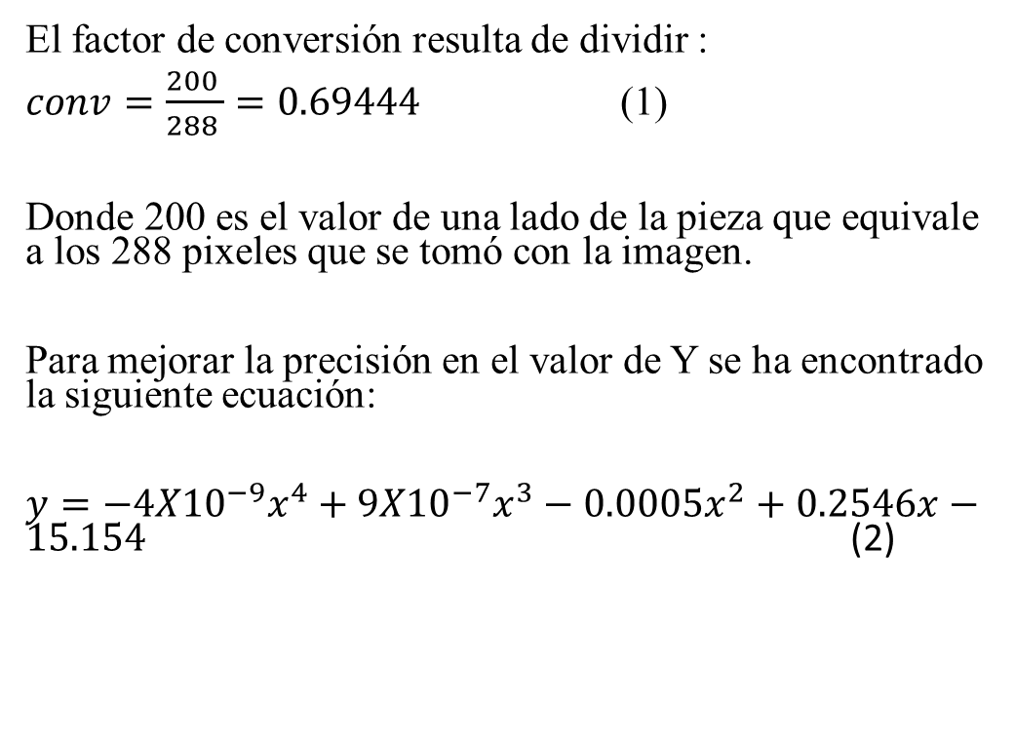
Calibración
El factor de conversión resulta de dividir :
$conv=\frac{200 }{288 }=0.69444$ (1)
Donde 200 es el valor de una lado de la pieza que equivale a los 288 pixeles que se tomó con la imagen.
Para mejorar la precisión en el valor de Y se ha encontrado la siguiente ecuación:
$y=−4{X10}^{−9}x^{4}+9{X10}^{−7}x^{3}−0.0005x^{2}+0.2546x−15.154$ (2)

Slide 15
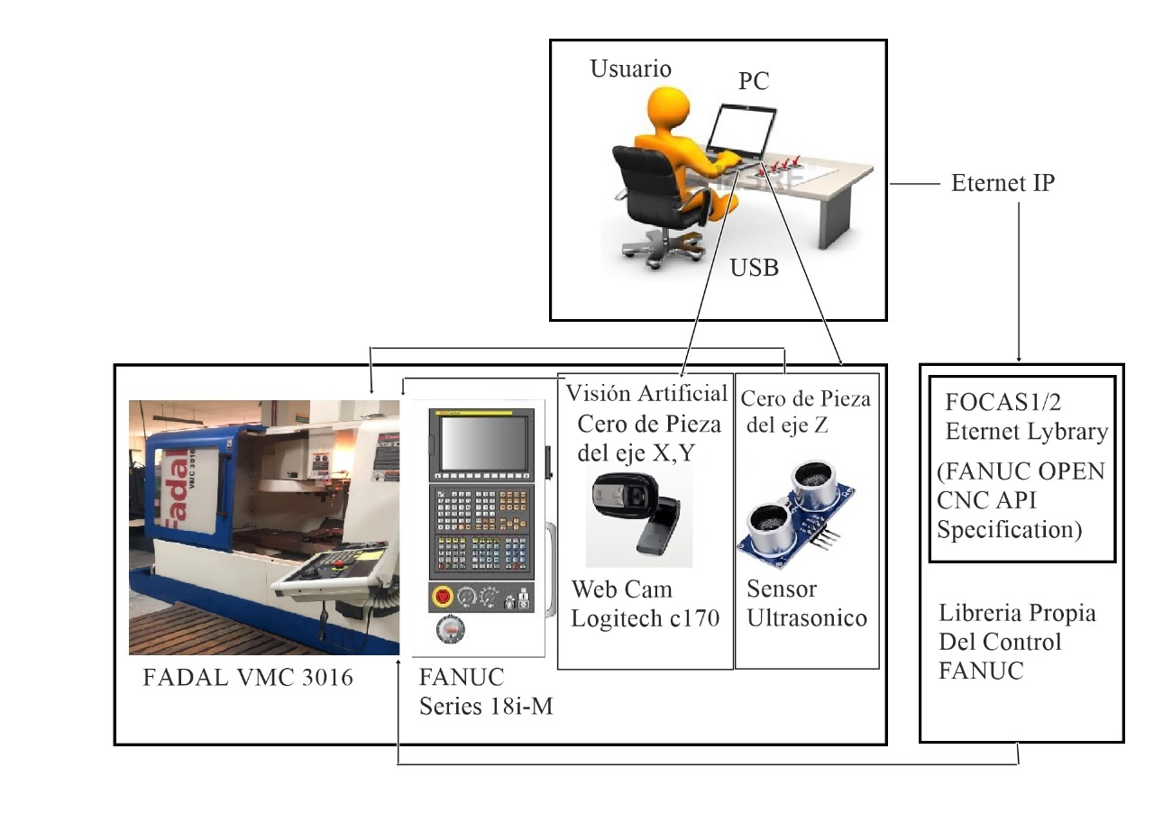
Arquitectura del sistema
Figura 8. Arquitectura del sistema

Slide 16
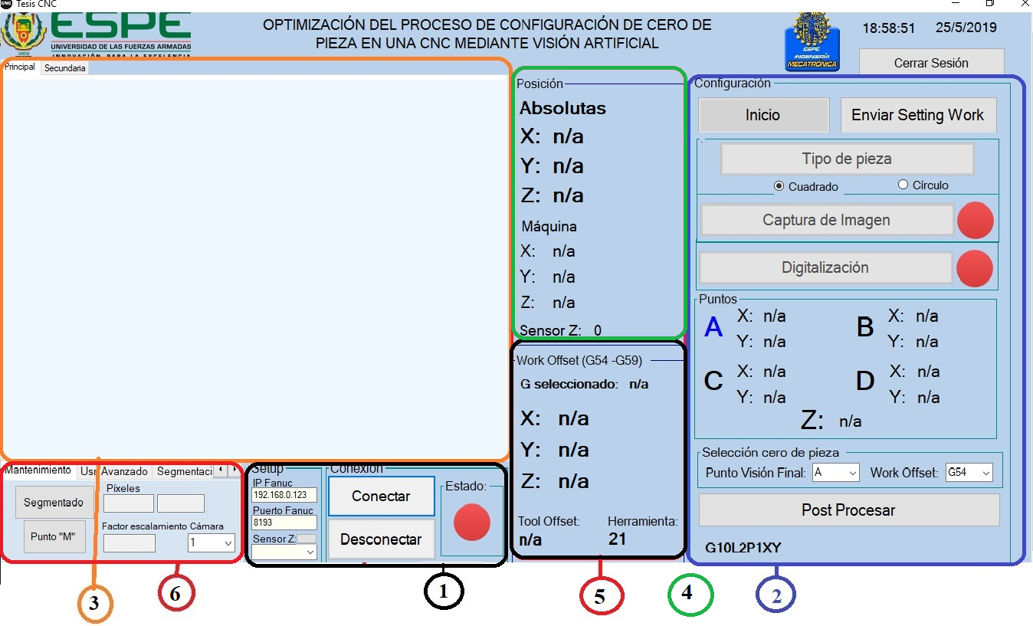
Interfaz humano máquina

Slide 17
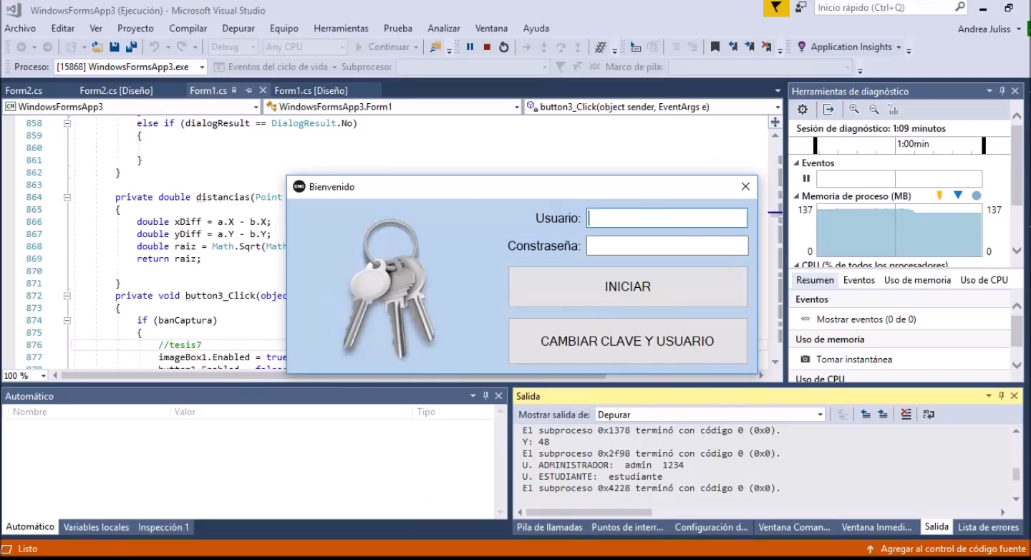
FUNCIONAMIENTO DE LA INTERFAZ humano -máquina

Slide 18
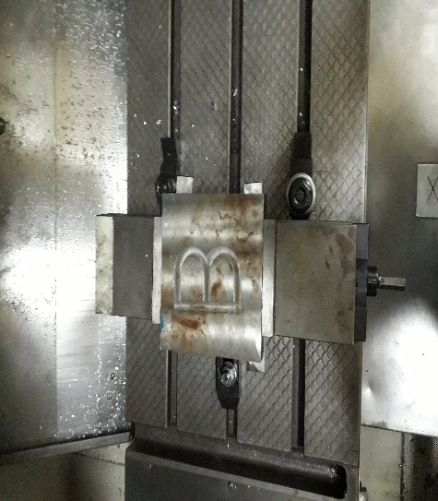
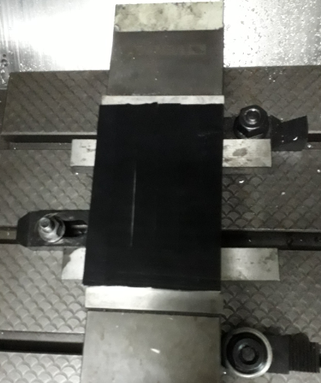
PRUEBAS Y RESULTADOS
Tabla 2. Coordenadas reales de los ceros de pieza del ensayo A.
Nro. | A |  | B |  | C |  | D
 | X | Y | X | Y | X | Y | X | Y
1 | -337,272 | 88,218 | -186,589 | 86,939 | -187,091 | -63,461 | -337,731 | -62,562
Tabla 3. Coordenadas reales de los ceros de pieza del ensayo B.
Nro. | A |  | B |  | C |  | D
 | X | Y | X | Y | X | Y | X | Y
1 | -314,620 | 89,310 | 209,69 | 88,220 | -211,040 | -64,68 | -315,570 | -64,720

Slide 19
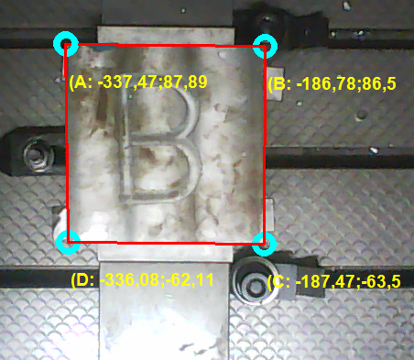
PRECISIÓN en el EJE X,Y DEL ENSAYO A
Tabla 4. Error absoluto de los ceros de pieza en el eje X, Y del ensayo A.
Nro. | Coordenada Xp real | X prom. medido | Eabs X real | Coordenada Yp real | Y prom. medido | Eabs Y real
A | -337,272 | -337,469 | 0,197 | 88,218 | 88,087 | 0,131
B | -186,589 | -186,308 | 0,281 | 86,939 | 86,666 | 0,273
C | -187,091 | -187,165 | 0,074 | -63,061 | -62,640 | 0,421
D | -337,731 | -337,953 | 0,222 | -62,562 | -62,307 | 0,255
PROMEDIO |  |  | 0,193 |  |  | 0.270

Slide 20
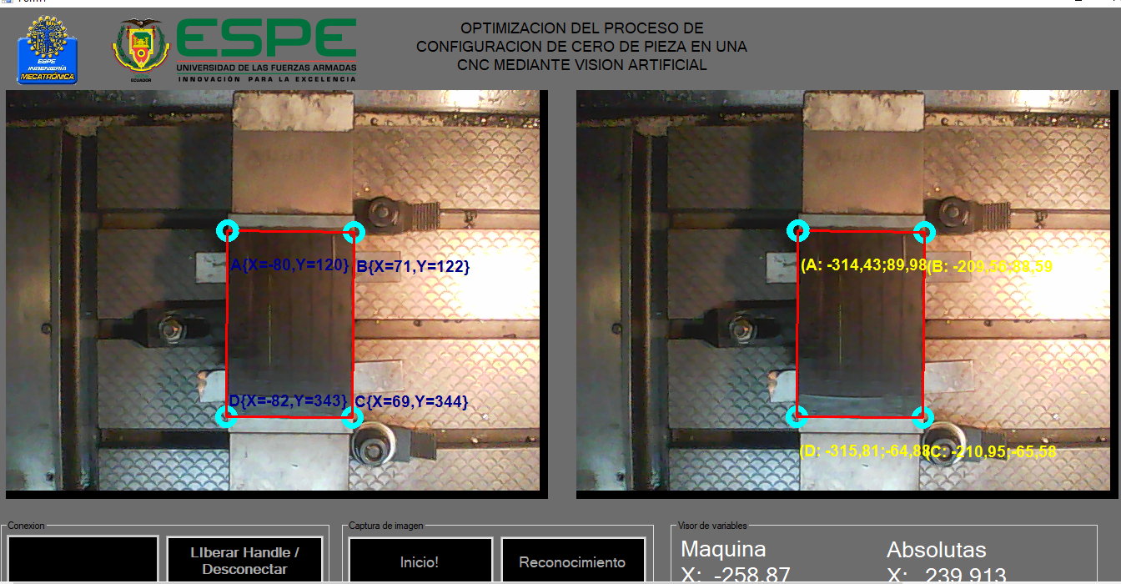
PRECISIÓN en el EJE X,Y DEL ENSAYO B
Tabla 5. Error absoluto de los ceros de pieza en el eje X, Y del ensayo B.
Nro. | Coordenada Xp real | X prom. Medido | Eabs X real | Coordenada Yp real | Y prom. medido | Eabs Y real
A | -314,62 | -314,459 | 0,161 | 89,310 | 89,536 | 0,226
B | -209,69 | -209,890 | 0,200 | 88,220 | 88,336 | 0,116
C | -211,04 | -211,060 | 0,020 | -64,680 | -64,922 | 0,242
D | -315,57 | -315,341 | 0,229 | -64,720 | -64,569 | 0,151
PROMEDIO |  |  | 0.153 |  |  | 0.184

Slide 21
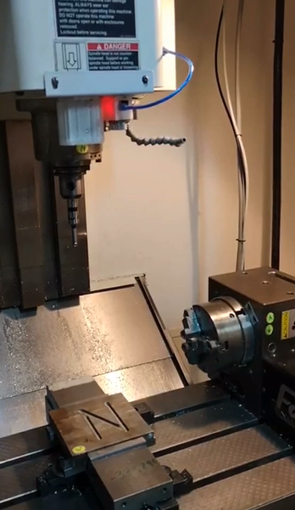
PRECISIÓN en el EJE z
Tabla 6 . Error absoluto de los ceros de pieza en el eje Z
Nro. | Cero de pieza del eje Z manual | Cero de pieza del eje Z automático | Error absoluto
1 | -323,472 | -323,782 | 0,310

Slide 22
TIEMPOS obtenidos DE LA CONFIGURACIÓN DEL CERO DE PIEZA MANUAL Y AUTOMÁTICA
Tabla 7. Muestras tomadas de tiempos del proceso de configuración del cero de pieza manual.
Tabla 8. Muestras tomadas de tiempos en el sistema implementado
Nro. | Tiempo(min)
1 | 2.10
2 | 1.58
3 | 2.12
4 | 2.11
5 | 2.012
6 | 1.57
7 | 1.57
8 | 1.53
9 | 2.01
10 | 2.03
11 | 2.15
Promedio | 1.89
Nro. | Tiempo del Setup (min)
1 | 9,45
2 | 8,45
3 | 7,30
4 | 7,50
PROMEDIO TOTAL | 8,18

Slide 23
CONCLUSIONES
La medición de tiempo total del proceso dio un valor de 15,45 min, y la configuración de cero de pieza un valor de 8,18 min, esto equivale al 52,9% del tiempo del proceso total para una pieza pequeña con tiempo de ciclo de 2 min
Tras el análisis de los resultados el tiempo que se demora un usuario en la configuración del cero de pieza de forma manual es 8.18 min, y con el sistema automático de visión artificial 1.89 min. Se logra una gran optimización del tiempo para esta tarea equivalente al 23,09% del valor manual.

Slide 24
Para evaluar la precisión del sistema implementado se realizó varias pruebas con dos ensayos, el ensayo A con una pieza cuadrada y el ensayo B con una pieza rectangular (rectangular color negro). Se encontró primeramente que es más adecuado utilizar una pieza de un color obscuro puesto que da un mejor contraste, de tal manera que se obtiene una mejor precisión en los puntos de control. Con el ensayo A en el eje X, se obtuvo la precisión promedio en el posicionamiento en el eje X de + 0.194 mm, en el eje Y de +0.270 mm y en el eje Z de + 0.310 mm. Mientras que con el ensayo B se obtuvo la precisión promedio en el posicionamiento en el eje X de + 0.153 mm, en el eje Y de +0.184 mm.

Slide 25
recomendaciones
Para obtener valores precisos de la configuración del cero de pieza es necesario tener una pieza de trabajo con bordes bien definidos. Además, para tener un buen contraste de la pieza al momento de capturar la imagen es recomendable diferenciar la imagen con un color o el espacio de trabajo (de preferencia color negro).
El uso de una cámara propia para el sistema de visión artificial, es decir, con mejor resolución y mayor número de megapíxeles, es de gran ayuda para obtener buenos resultados del trabajo en mención.
Se recomienda utilizar la comunicación HSSB para tener mayor acceso al control FANUC 18iM sin limitaciones.

Slide 26
TRABAJOS FUTUROS
Es recomendable continuar con el proyecto de titulación desarrollando un algoritmo para el reconocimiento automático de bordes de la configuración del cero de pieza mediante visión artificial lo que mejorará la precisión de la coordenada obtenida del cero de pieza.
Desarrollar la toma de lectura de la posición real mediante el uso del palpador automático de la máquina CNC como oportunidad de mejora para obtener valores reales de la configuración del cero de pieza.
Es necesario utilizar un láser para obtener medidas más precisas del cero de pieza en el eje Z.

Slide 27


